Slide 1
SQL
Моделирование изменения балансов студентов на примере онлайн школы Skyeng
Екатерина Коненкова

Slide 2
Свою работу я разбила на шаги: 1. Узнать когда была первая транзакция для каждого студента; 2. Сделать таблицу с датами за каждый календарный день 2016 года; 3. Узнать важные даты для каждого студента; 4. Узнать все изменения балансов, связанные с успешными транзакциям; 5. Узнать баланс студентов, который сформирован только транзакциями; 6. Узнать изменения балансов из-за прохождения уроков; 7. Сформировать таблицу для хранения кумулятивной суммы количества пройденных уроков; 8. Создаю таблицу с вычисленными балансами каждого студента; 9. Смотрю, как менялось общее количество уроков на балансах студентов

Slide 3
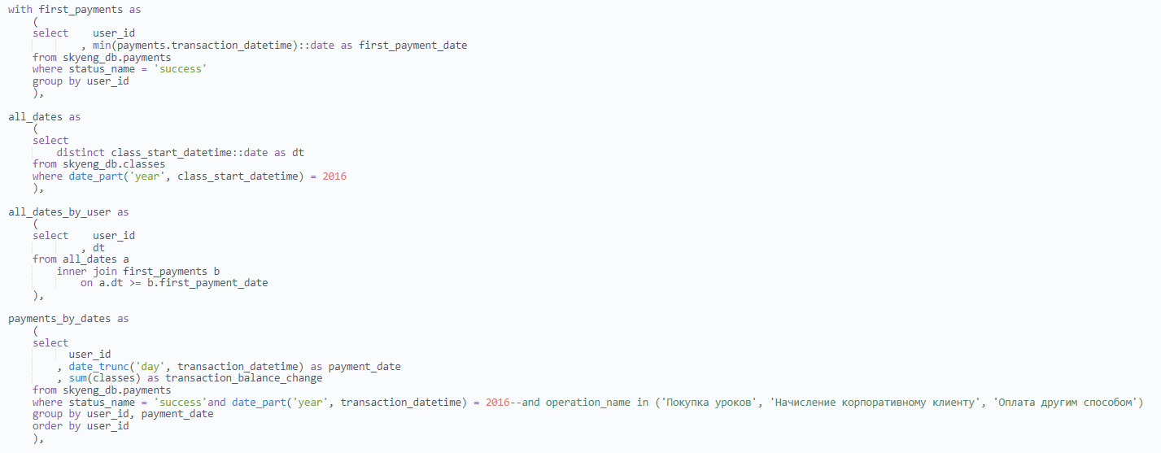

Slide 4
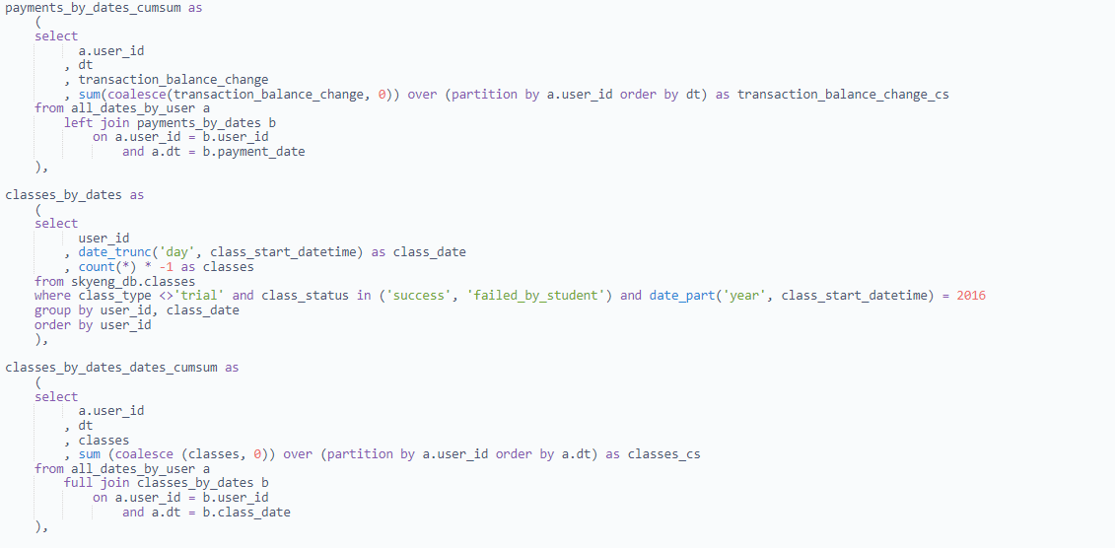

Slide 5
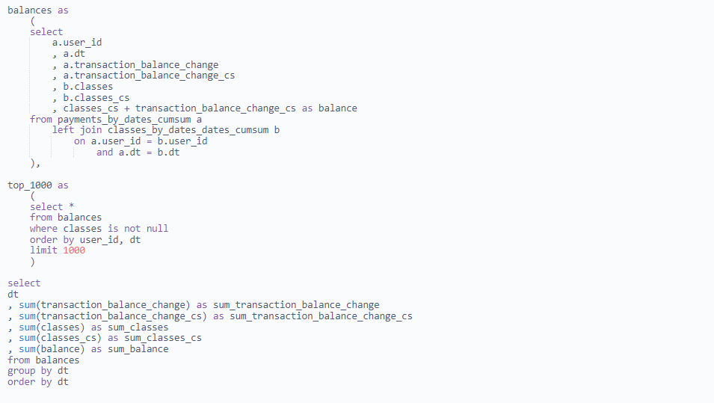

Slide 6
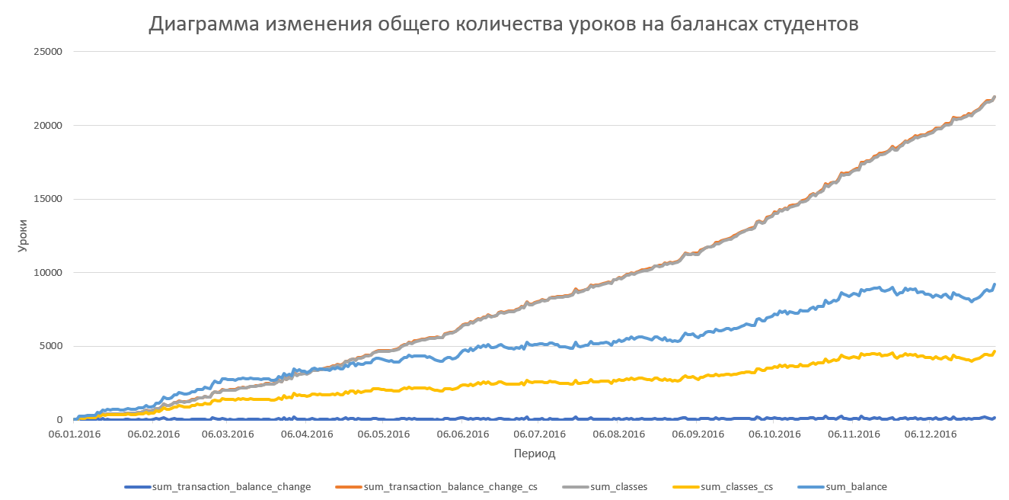
Вывод: Количество уроков увеличивается, в связи с увеличением количества студентов и соответственно, увеличивается количество оплат.

